Slide 1
Организация и проведение муниципального этапа ВсОШ в 2021-2022 уч.году

Slide 2
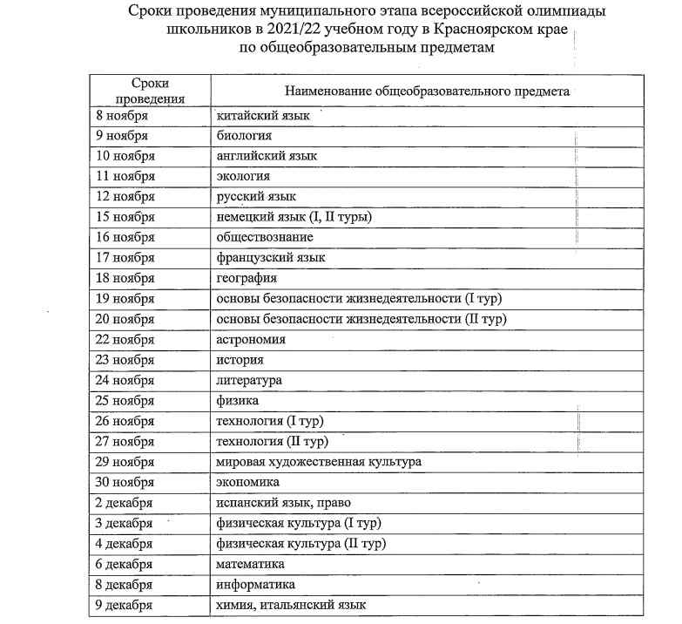

Slide 3
Участники
Победители и призеры школьного этапа олимпиады 2021-2022 уч.года (согласно рейтинговой таблицы);
Победители и призеры муниципального этапа олимпиады 2020-2021 уч.года.

Slide 4
Регламент проведения
Муниципальный этап олимпиады проводится в общеобразовательных организациях;
В ОО назначается ответственный за проведение олимпиады;
Определяются аудитории проведения олимпиады;
В аудиториях проведения организуется видеонаблюдение в режиме оффлайн;
Олимпиадные задания поступают в день проведения по электронной почте в 08:00 и распечатываются на пункте проведения олимпиады. После распечатывания олимпиадные задания хранятся у ответственного лица, назначенного приказом руководителя пункта проведения олимпиады;

Slide 5
Не ранее 09:45 ответственный за проведение олимпиады на пункте (далее-Ответственный) выдает олимпиадные задания ответственным организаторам в аудитории;
В 09:55 участники олимпиады заполняют карточку участника;
В 10:00 организаторы в аудитории выдают олимпиадные задания участникам. Фиксируют время начала и окончания олимпиады на доске;
Участники олимпиады вправе иметь справочные материалы, средства связи и электронно-вычислительную технику, разрешенные к использованию во время проведения олимпиады, перечень которых определяется в требованиях к организации и проведению муниципального этапа олимпиады по каждому общеобразовательному предмету;
В случае нарушения участником олимпиады Порядка проведения олимпиады и (или) утвержденных требований к организации и проведению соответствующего этапа олимпиады по каждому общеобразовательному предмету, ответственный за проведение муниципального этапа олимпиады на пункте вправе удалить данного участника олимпиады из аудитории, составив акт об удалении участника олимпиады;

Slide 6
После завершения олимпиады организаторы в аудитории собирают работы участников и передают Ответственному;
Далее происходит обезличивание (кодирование) олимпиадных работ участников. Кодировать необходимо следующим образом: код школы, в которой обучается участник олимпиады по КИАСУО + заглавная буква предмета, по которому проходит олимпиада + класс участника олимпиады + порядковый номер участника. Пример: 730001Р71
Отдельно формируется список участников с кодами олимпиадных работ;
Код участника | ФИО | Класс | ФИО учителя, подготовившего участника

Slide 7
Работы участников сканируются и направляются вместе со списком участников в день проведения олимпиады по соответствующему предмету на адрес управления образования uokuragino@yandex.ru либо передаются педагогу, участвующему в проверке олимпиадных работ;
Муниципальная комиссия, назначенная приказом управления образования, проверяет сканированные олимпиадные работы по соответствующему предмету в день, определенный организатором олимпиады, заполняет форму протокола;
Протоколы и работы участников, занявших призовые места, публикуются на сайте управления образования в разделе «Работа с одаренными детьми.

Slide 8
Отдельные положения:
Информатика будет проводиться без предварительного тура (будет вебинар).
По ОБЖ практика будет заменена на «мысленную практику».
По технологии предполагается защита проекта.
По физической культуре практическая часть остается и будет проводиться, скорее всего, под видеозапись (будет вебинар).

